Slide 1


Hdoop
MapReduce

Slide 2
MapReduce
的简单介绍
MapReduce是一种编程模型，用于大规模数据集（大于1TB）的并行运算。概念"Map（映射）"和"Reduce（归约）"，是它们的主要思想，都是从函数式编程语言里借来的，还有从矢量编程语言里借来的特性。它极大地方便了编程人员在不会分布式并行编程的情况下，将自己的程序运行在分布式系统上。 当前的软件实现是指定一个Map（映射）函数，用来把一组键值对映射成一组新的键值对，指定并发的Reduce（归约）函数，用来保证所有映射的键值对中的每一个共享相同的键组。
01

Slide 3


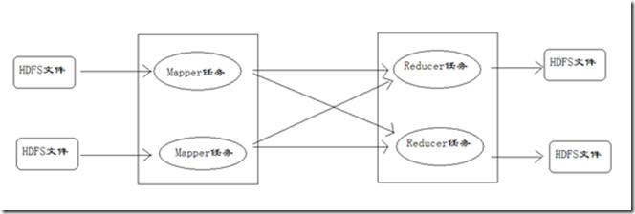
MapReduce的执行流程
PlMapReduce运行时，首先通过Map读取HDFS中的数据，然后经过拆分，将每个文件中的每行数据拆分成键值对，最后输出作为Reduce的输入，经过Reduce的处理，最后输出文件。

Slide 4
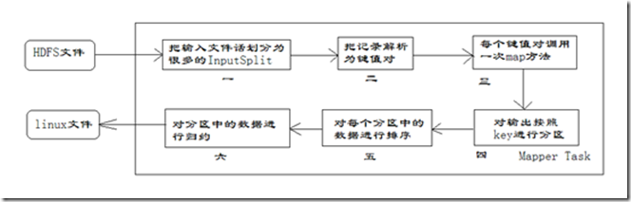
Mapper过程
Mapper任务可以分为六个阶段：
第一阶段是把输入文件按照一定的标准分片 (InputSplit)，每个输入片的大小是固定的。默认情况下，输入片(InputSplit)的大小与数据块的大小相同。如果数据块(Block)的大小是默认值64MB，输入文件有两个，一个是32MB，一个是72MB。那么小的文件是一个输入片，大文件会分为两个数据块，那么是两个输入片，一共产生三个输入片。每一个输入片由一个Mapper进程处理，这里的三个输入片，会有三个Mapper进程处理。
第二阶段是对输入片中的记录按照一定的规则解析成键值对，有个默认规则是把每一行文本内容解析成键值对，这里的“键”是每一行的起始位置(单位是字节)，“值”是本行的文本内容。
第三阶段是调用Mapper类中的map方法，在第二阶段中解析出来的每一个键值对，调用一次map方法，如果有1000个键值对，就会调用1000次map方法，每一次调用map方法会输出零个或者多个键值对。

Slide 5
Mapper流程
第四阶段是按照一定的规则对第三阶段输出的键值对进行分区，分区是基于键进行的，比如我们的键表示省份(如北京、上海、山东等)，那么就可以按照不同省份进行分区，同一个省份的键值对划分到一个区中。默认情况下只有一个区，分区的数量就是Reducer任务运行的数量，因此默认只有一个Reducer任务。
第五阶段是对每个分区中的键值对进行排序。首先，按照键进行排序，对于键相同的键值对，按照值进行排序。比如三个键值 对<2,2>、<1,3>、<2,1>，键和值分别是整数。那么排序后的结果 是<1,3>、<2,1>、<2,2>。如果有第六阶段，那么进入第六阶段；如果没有，直接输出到本地的linux 文件中。
第六阶段是对数据进行归约处理，也就是reduce处理，通常情况下的Comber过程，键相等的键值对会调用一次reduce方法，经过这一阶段，数据量会减少，归约后的数据输出到本地的linxu文件中。本阶段默认是没有的，需要用户自己增加这一阶段的代码。

Slide 6
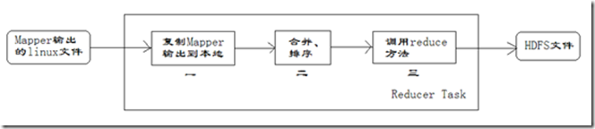
Reduce任务
Reduce任务分为三个阶段：
1）shuffe: 第一阶段是Reducer任务会主动从Mapper任务复制其输出的键值对，Mapper任务可能会有很多，因此Reducer会复制多个Mapper的输出。
2）sort:第二阶段是把复制到Reducer本地数据，全部进行合并，即把分散的数据合并成一个大的数据，再对合并后的数据排序。
3）Reduce：第三阶段是对排序后的键值对调用reduce方法，键相等的键值对调用一次reduce方法，每次调用会产生零个或者多个键值对，最后把这些输出的键值对写入到HDFS文件中。
请替换文字内容 Please replace text, click add relevant headline, modify the text content, also can copy your content to this directly.

Slide 7
注意：
Mapper和Reduce的输入格式：
Mapper的输入格式为：
Mapper的输入数据(k1,v1)格式是：默认的按行分的键值对<“行的首字节”, “行的内容”>。
Reduce的内容：
Reducer的输入数据格式是：把相同的键合并后的键值对：<key,[list of value]>
Reduce任务中，reduce函数的Iterable接口只能使用一次。

Slide 8
Partitioner
Partioner分区类中的作用：
在进行MapReduce计算时，有时候需要把最终的输出数据分到不同的文件中，比如按照省份划分的话，需要把同一省份的数据放到一个文件中；按照性别划分的话，需要把同一性别的数据放到一个文件中。我们知道最终的输出数据是来自于Reducer任务。那么，如果要得到多个文件，意味着有同样数量的Reducer任务在运行。Reducer任务的数据来自于Mapper任务，也就说Mapper任务要划分数据，对于不同的数据分配给不同的Reducer任务运行。Mapper任务划分数据的过程就称作Partition。负责实现划分数据的类称作Partitioner。
简而言之，就是将Mapper后键值对，分配给不同的Reduce执行。
默认情况下，会根据键值对的“键”进行分区。

Slide 9

Combiner
（combiner阶段：也可以称为local reduce）combiner阶段是可以选择的，combiner其实也是一种reduce操。Combiner是一个本地化的reduce操作，它是map运算的后续操作，主要是在map计算出中间文件前做一个简单的合并重复key值的操作，例如我们对文件里的单词频率做统计，map计算时候如果碰到一个Hadoop的单词就会记录为1，但是这篇文章里hadoop可能会出现n多次，那么map输出文件冗余就会很多，因此在reduce计算前对相同的key做一个合并操作，那么文件会变小，这样就提高了宽带的传输效率，毕竟hadoop计算力宽带资源往往是计算的瓶颈也是最为宝贵的资源，但是combiner操作是有风险的，使用它的原则是combiner的输入不会影响到reduce计算的最终输入，例如：如果计算只是求总数，最大值，最小值可以使用combiner，但是做平均值计算使用combiner的话，最终的reduce计算结果就会出错。

Slide 10
谢谢观看

